Slide 1
Teorie objektové bezpečnosti
24.2.2022

Slide 2
Co je objekt?
  budova nebo jiný stavebně či jinak ohraničený prostor…?
  Cokoliv…?
  Zájmová budova, pozemek, areál, osoba, věc
  Cíl bezpečnostního zájmu
  Aktivum/aktiva = vše, co má pro organizaci význam a má být chráněno
Co je bezpečnost?
  Stav, kdy je organizace schopna odolávat známým a předvídatelným vnějším a vnitřním hrozbám, které mohou negativně působit proti jejím jednotlivým prvkům/celku tak, aby byla zachována struktura organizace, její stabilita, spolehlivost…

Slide 3
Důležité zkratky
PZTS (EZS) – poplachový zabezpečovací a tísňový systém
EPS – elektronický požární systém
CCTV (closed-circuit television) – kamerový systém
EKV (ACS) – elektronická kontrola vstupu
PCO – pult centrální ochrany
SCO – systém centralizované ochrany
BOZP – bezpečnost a ochrana zdraví při práci
PO – požární ochrana

Slide 4
Dimenze bezpečnosti
Vnitřní dimenze bezpečnosti (sta v subjektu, připravenost a schopnost aktivizovat se za účelem svého zachování)
  Vnitřní mikroprostředí
    Sociální faktory (management, úroveň lidských zdrojů atp.)
    Fyzikální faktory (poloha, konstrukce, účel objektu atp.)
  Vnitřní makroprostředí
    Geografická poloha
    Ekonomické, politické, sociální , ekologické …faktory
Vnější dimenze bezpečnosti (úroveň a charakter vnějšího ohrožení, připravenost a schopnost působit vůči objektům, které ovlivňují jeho bezpečnost)
  Vnější makroprostředí
    Globalizace
    Válečné konflikty, terorismus
    Nerovnoměrnost vývoje
  Vnější mikroprostředí
    Urbanistické faktory
    Sociálně ekonomické faktory
    Přírodní faktory
    Zdroje ohrožení
    Míra kriminality

Slide 5
Objektová bezpečnost
Objektová bezpečnost
  Výsledek analýzy objektových rizik a souvisejících opatření přijatých ke zvýšení bezpečnosti
  způsob zabezpečení ochrany objektů, technické prostředky, použití technických prostředků, podmínky nasazení fyzické ostrahy a režimová opatření pro účely objektové bezpečnosti.
  Cílem je minimalizace rizika vzniku škody na majetku a ochrana životů a zdraví osob
Základní prostředky
  Fyzická ostraha
  Technická ochrana
  Režimová opatření
Další/příbuzné formy objektové bezpečnosti
  Organizační/režimová bezpečnost
  Transportní bezpečnost
  Administrativní bezpečnost
  Informační bezpečnost
  Personální bezpečnost
  Technická bezpečnost
  Bezpečnost a ochrana zdraví při práci
  Požární ochrana

Slide 6
Typologie objektů
Rozdělení podle účelu
VEŘEJNÉ | SOUKROMÉ
Úřady, veřejné budovy | obchody
Památkové objekty, muzea, galerie | Památkové objekty, muzea, galerie
Zdravotnická zařízení nemocnice | Zdravotnická zařízení nemocnice
Školy | školy
Kulturní a společenská zařízení | Kulturní a společenská zařízení
Budovy IZS | Finanční instituce, banky
armáda | Průmysl, zemědělství
 | Bydlení, občanské stavby

Slide 7
Typologie objektů
Objekty strategického významu
  Všechny objekty, jejichž narušení by mělo významný vliv na chod a fungování společnosti z pohledu hospodářského, politického a vojenského
  Zákon č. 222/1999 Sb., o zajišťování obrany České republiky
  Vojenské a nevojenské objekty důležité pro obranu státu (ODOS)
    Vojenské objekty - Pozemky a stavby umístěné ve vojenských újezdech a jejich příslušenství, které mají z politického, vojenského nebo hospodářského hlediska význam pro zajišťování obrany státu
    Nevojenské objekty – pozemky a stavby určené k ochraně obyvatel, pozemky, stavby a další objekty strategického významu, které v míru, za stavu ohrožení státu nebo za válečného stavu mají nebo mohou mít strategický význam
  Objekty možného napadení (OMN)
    Objekty, které mají za stavu ohrožení státu a za válečného stavu svou povahou, funkcí nebo umístěním zásadní význam pro zabezpečení mobilizace ozbrojených sil ČR na území kraje…
    K ochraně OMN je přednostně navrhován ten subjekt, který provádí jeho ochranu v době míru
      Objekty k zabezpečení fungování státní správy a samosprávy
      Objekty k zabezpečení úkolů ozbrojených sil
      Objekty k zabezpečení potřeb obyvatel při zajišťování obrany ČR
      Objekty pro zachování funkcí kraje při zajišťování obrany ČR
        Objekty k zabezpečení fungování státní správy a samosprávy při zajišťování obrany ČR
        Objekty k zabezpečení úkolů ozbrojených sil ČR
        Objekty k zabezpečení potřeb obyvatel při zajišťování obrany ČR

Slide 8
Typologie objektů
Kritická infrastruktura
  Prostředky, systémy a jejich části, které jsou zásadní pro zachování nejdůležitějších společenských funkcí, zdraví, bezpečnosti, zabezpečení nebo dobrých hospodářských či sociálních podmínek obyvatel a jejichž narušení nebo zničení by mělo závažný dopad v důsledku selhání těchto funkcí.
  Zákon č. 240/2000 Sb., Krizový zákon
  Odvětvová kritéria
    Energetika
    Vodní hospodářství
    Potravinářství a zemědělství
    Zdravotní péče
    Doprava
    Komunikační a informační systémy
    Bankovní a finanční sektor
    Nouzové služby
    Veřejná správa
  Průřezová kritéria
    Oběti s mezní hodnotou více než 250 mrtvých nebo více než 2500 osob s následnou hospitalizací po dobu delší než 24 hodin
    Ekonomický dopad s mezní hodnotou hospodářské ztráty státu vyšší než 0,5% HDP
    Dopad na veřejnost s mezní hodnotou rozsáhlého omezení poskytování nezbytných služeb nebo jiného závažného zásahu do každodenního života ,postihujícího více než 125 000 osob
  Většina subjektů kritické infrastruktury je vlastněna a provozována soukromými subjekty
  Právnické a podnikající fyzické osoby jsou povinni chránit konkrétní prvek kritické infrastruktury a zabezpečit činnost s cílem poskytování výrobků a služeb nutných pro zabezpečení základních životních potřeb obyvatelstva.

Slide 9
Typologie objektů
Objekty se stálými úkryty
  Stálé protiradiační úkryty SPRÚ
  Stálé protiradiační úkryty zesílené SPRÚ-Z
  Stálé tlakové odolné úkryty STOÚ
  Ochranný systém metra OSM (stejné parametry jako STOÚ)
  Ochranný systém strahovského automobilového tunelu OSSAT
  Protiradiační úkryty budované svépomocí PRÚ-BS
  Protiradiační úkryty budované svépomocí polním způsobem PRÚ-BS-PZ
  Chráněná pracoviště –ochranné stavby
  Improvizované úkryty

Slide 10
Typologie objektů
Chráněné objekty a prostory
zákon č. 273/2008 Sb., o Policii České republiky
Rozsah zajištění bezpečnosti stanoví na návrh policejního prezidenta ministr
Objekty a prostory zvláštního významu pro vnitřní pořádek a bezpečnost, o němž rozhodne vláda
Jiný objekt, který se ocitne v bezprostředním ohrožení

Slide 11
Bezpečnostní posouzení objektu
Vymezení rozsahu posuzovaného objektu a popis aktiv, která mu náleží, potažmo určení hodnoty aktiv a jejich významu pro objekt, ohodnocení možného dopadu jejich ztráty, změny či poškození na existenci nebo chování posuzovaného subjektu
Pilíře bezpečnostního posouzení
  Zabezpečované hodnoty a aspekty je ovlivňující
    Druh majetku
    Hodnota majetku
    Objem majetku
    Historie krádeží
    Nebezpečnost a atraktivita majetku
    Poškození majetku
  Budova a aspekty ji ovlivňující
    Konstrukce
    Stavební otvory
    Lokalita, prostředí
    Režim provozu
    Stávající zabezpečení
  Vlivy působící na PZTS, mající původ vně střežených objektech
    Dlouhodobě i krátkodobě působící okolnosti (okolní stavby, výrobní procesy)
    Počasí, klimatické podmínky
    Vibrace (stavební stroje, železniční doprava)
    Vysokofrekvenční rušení (vysílače, radary, antény)
  Vlivy působící na PZTS, mající původ ve střežených objektech
    Potrubí, vytápění, vzduchotechnika
    Klimatizační systémy
    Výtahy
    Elektromagnetické rušení
    Průchodnost signálu ve skladovacích prostorách

Slide 12
Bezpečnostní posouzení objektu
Význam bezpečnostního posouzení
  Význam bezpečnostního posouzení objektu spočívá zejména v získání a zpracování informací potřebných pro vytvoření návrhu PZTS.
  Výstup bezpečnostního posouzení je využitelný zejména v následujících oblastech
    stanovení rozsahu systému
    východisko pro volbu komponentů
    vymezení potencionálních hrozeb
    charakteristika potencionálního narušitele
    stanovení stupně zabezpečení
    stanovení pojistné třídy
    určení třídy prostředí
    návrh řešení systému (počty, typy detektorů…)
    umístění komponent v objektu
    redukce planých poplachů.

Slide 13
Bezpečnostní posouzení
Analýza rizik
hodnota
budova
Ostatní vlivy
Vnitřní vlivy
Vnější vlivy

Slide 14
Struktura bezpečnostní analýzy/seminární práce
Bezpečnostní charakteristika objektu
  Místo a popis objektu
  Přístupnost objektu
  Bezpečnostní personál
  Prvky zabezpečení
  Metodické postupy a organizační zabezpečení
  Přítomnost IZS
  Organizační struktura
  Zdroje a prostředky na bezpečnost
  Schopnost identifikovat vlastní rizikové situace
Zhodnocení stávajících bezpečnostních opatření (SWOT analýza)
Ohodnocení rizik (analýza rizik)
Návrh vhodných opatření (DDRM)

Slide 15
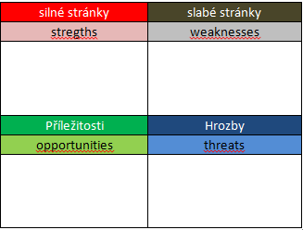
SWOT analýza
„Analýza bezpečnostního systému“ slouží mj. k ujasnění vlastní ohroženosti a nebezpečí, kterým může objekt v budoucnu čelit. SWOT analýza definuje silné a slabé stránky instituce a její příležitosti a hrozby .

Slide 16
Analýza rizik
Provedení ohodnocení významnosti rizika (R) jako součinu vnímaného dopadu (D) a pravděpodobnosti výskytu (P)
R = D x P
Vnímaný dopad (D): Pravděpodobnost výskytu rizika (P):
1- téměř neznatelný 1 - téměř nemožná
2- drobný 2 - výjimečně možná
3- významný 3 - běžně možná
4- velmi významný 4 - pravděpodobná (vysoká)
5- nepřijatelný 5 - hraničící s jistotou
Stupeň významnosti | Dopad x pravděpodobnost výskytu rizika
Vysoký – kritická rizika | 15 – 25
Střední | 6 – 14
Nízký | 0 – 5

Slide 17
p.č. | Kód typu rizika: | Název typu rizika
1 | T01RLF | Riziko lidského faktoru
2 | T02RIT | Riziko informační a technické
3 | T03RMA | Riziko majetkové
4 | T04RPR | Riziko provozní
5 | T05ROR | Riziko organizační
6 | T06RFR | Riziko finanční a rozpočtové
7 | T07RLZ | Riziko lidských zdrojů
8 | T08RPR | Riziko právní
9 | T09RŘÍ | Riziko řízení
10 | T10RKO | Riziko kompetenční
11 | T11RTE | Riziko technické
12 | T12RKR | Riziko korupční
13 | T13RNE | Riziko nespecifikovatelné
T03RMA - RIZIKO MAJETKOVÉ: Představuje potenciální škody v důsledku nepříznivého působení vnějších a vnitřních vlivů na prostředí a podmínky, ve kterých instituce působí.
Kód podtypu: | Popis podtypu:
T03RMA1 | Živelní pohroma
T04RPR1 | Neúčinnost postupů a operací
T04RPR2 | Nedodržování schválených postupů
T04RPR3 | Produkování nepřesných informací
T04RPR4 | Složitost operací
T04RPR5 | Složitost norem, pravidel
T04RPR6 | Nepřesnost pracovních postupů
T04RPR7 | Neadekvátnost opatření k nápravě
T04RPR8 | Systém zpětné vazby
T04RPR9 | Písemné pracovní postup (manuály)
T04RPR10 | Postupy/ procesy prováděné ve vzájemném nesouladu

Slide 18
KATALOG STRATEGICKÝCH RIZIK 2016
Skupina rizik |  | Nejčastější podtypy rizika |  | Riziko |  |  |  | Opatření
Kód rizika: | Název typu rizika: | Kód podtypu: | Popis podtypu: | Popis rizika | D | P | R | Popis opatření
T03RMA | Riziko majetkové | T03RMA1 | Živelní pohroma | požár způsobený vadnou elektroinstalací či neodbornou manipulací v objektu |  |  |  | dodržování předpisů PO a BOZP, pravidelná údržba
 |  |  |  | požár způsobený vlivem cizího prostředí (blesk, přeskočení ohně z vedlejšího objektu atp.) |  |  |  | udržování platné a aktuální požární a bezpečnostní dokumentace. Stanovení havarijních postupů, pravidelná aktualizace krizového plánu
 |  |  |  | přívalový déšť |  |  |  | udržování platné a aktuální požární a bezpečnostní dokumentace. Stanovení havarijních postupů, pravidelná aktualizace krizového plánu
 |  |  |  | zemětřesení |  |  |  | udržování platné a aktuální požární a bezpečnostní dokumentace. Stanovení havarijních postupů, pravidelná aktualizace krizového plánu
 |  |  |  | vichřice |  |  |  | udržování platné a aktuální požární a bezpečnostní dokumentace. Stanovení havarijních postupů, pravidelná aktualizace krizového plánu
 |  | T03RMA2 | Havárie | havárie IS v objektu (havárie plynu, vody, elektřiny v objektech) |  |  |  | udržování platné a aktuální požární a bezpečnostní dokumentace. Stanovení havarijních postupů, pravidelná aktualizace krizového plánu
 |  |  |  | havárie IS mimo objekt (havárie plynu, vody, elektřiny v sousedních objektech či komunkacích) |  |  |  | udržování platné a aktuální požární a bezpečnostní dokumentace. Stanovení havarijních postupů, pravidelná aktualizace krizového plánu
 |  | T03RMA3 | Vnitřní kriminalita | vandalismus - poškození vnitřního vybavení objektu či sbírkových předmětů |  |  |  | doržování směrnice výkonu strážní služby
 |  |  |  | krádež - krádež vnitřního vybavení objektu, krádež v obchodě, krádež sbírkového předmětu |  |  |  | doržování směrnice výkonu strážní služby
 |  | T03RMA4 | Vnější kriminalita | vandalismus - sprejerství, poškození vnějšího pláště budovy, mobiliáře a sbírkových předmětů na nádvořích |  |  |  | doržování směrnice výkonu strážní služby
 |  |  |  | krádež - krádež částí pláště budovy, mobiliáře a sbírkových předmětů na nádvořích |  |  |  | doržování směrnice výkonu strážní služby

Slide 19
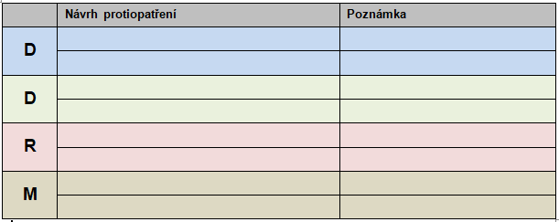
DDRM
podle metody DDRM, při které se navrhují protiopatření v následujících oblastech:
  odstrašení útočníků či jinou prevenci útoků/incidentů, (DETERR)
  včasnou detekci možného útoku/incidentu, (DETECT)
  okamžitou reakci na probíhající útok/incident, (REACT)
  zmírnění dopadu útoku/incidentu (MITIGATE)
  Výše uvedené oblasti vycházejí z časové osy incidentu, kdy pro každou časovou fázi lze aplikovat odlišná bezpečnostní opatření.

Slide 20
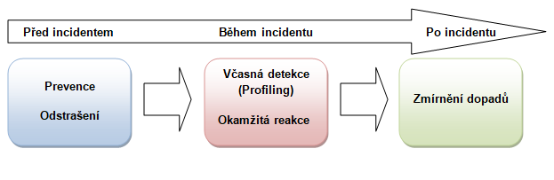
DDRM
Časová osa incidentu

Slide 21
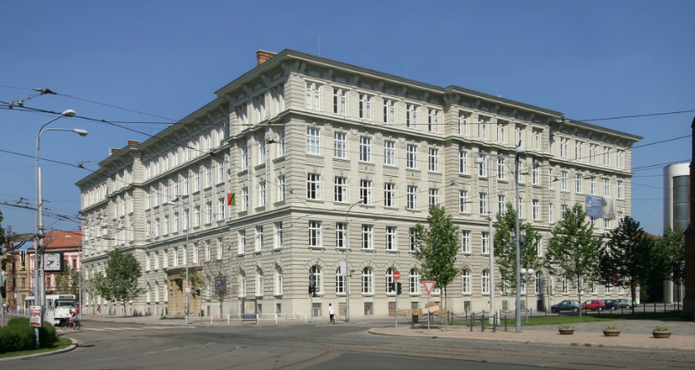
Zdroj: www.archdesign.cz

Slide 22
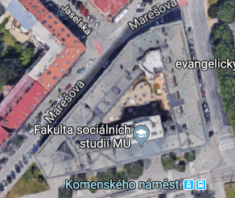
Zdroj: https://maps.google.com/

Slide 23
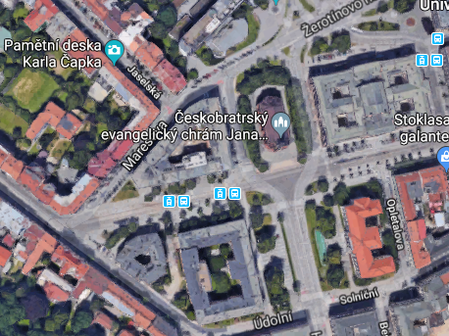
Zdroj: https://maps.google.com/

Slide 24
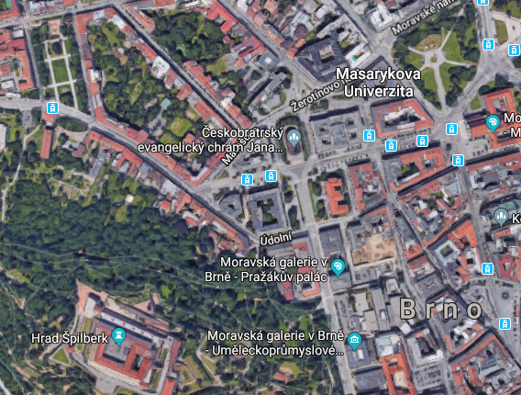
Zdroj: https://maps.google.com/

